Slide 1
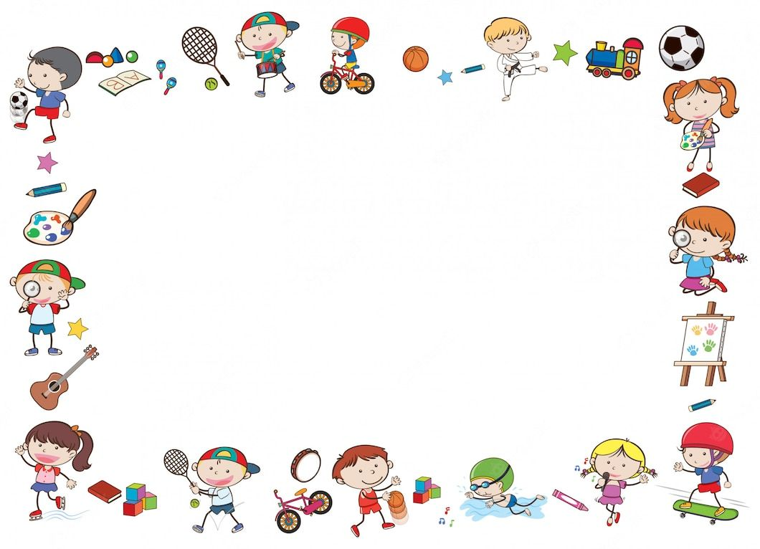
МБДОУ «Каргасокский д/с№3»
«Подвижные игры и эстафеты по правилам дорожного движения на занятиях физической культуры в детском саду»
Составила воспитатель: Добрынина А.В.

Slide 2
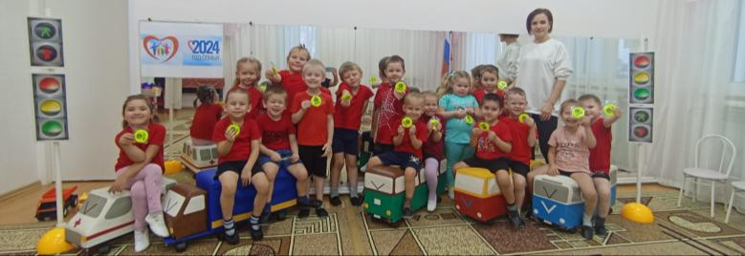
Подвижные игры помогают дать дошкольникам знания по правилам движения в занимательной форме, прививать им умения и навыки правильного поведения на улице, вызвать интерес к движению транспорта и пешеходов, к самому транспорту, уважение к труду водителей транспортных средств, к работе сотрудников ГАИ.

Slide 3
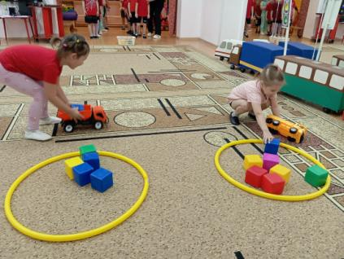
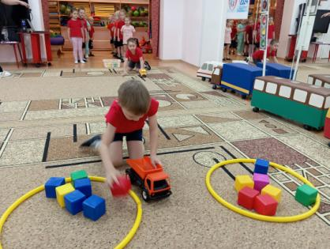
Игра приучает ребенка при взаимодействии со сверстниками в коллективе, подчинять свои интересы интересам окружающих.

Slide 4
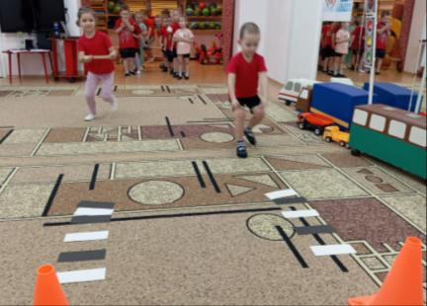
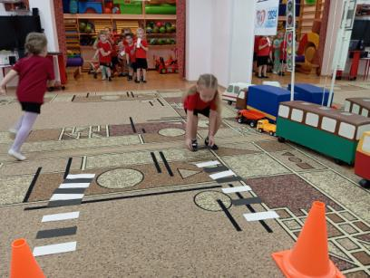
Обучать ПДД детей нужно с раннего возраста. Но чтение книги с правилами покажется ребенку скучным занятием и знания не отложатся в его голове. Для того чтобы дети лучше запоминали информацию, нужно проводить игры, которые основываются на ПДД.

Slide 5
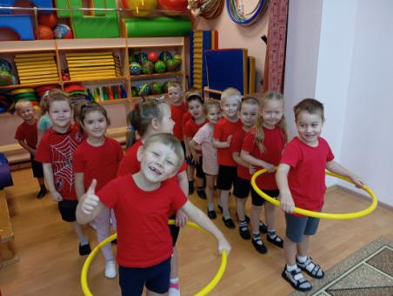
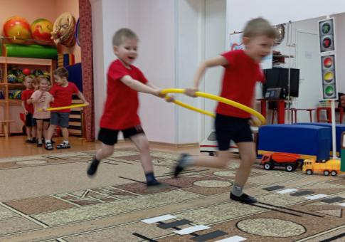
Любое развлечение по ПДД для детей— это возможность весело и с пользой провести время. Проводя такие игры, чтобы ребенок запоминает всю полученную информацию. Также, развлечение может подтолкнуть детей к глубокому изучению ПДД

Slide 6
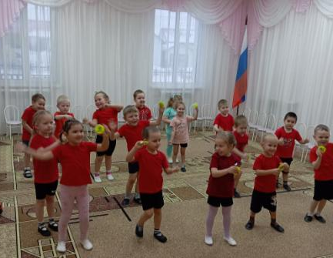
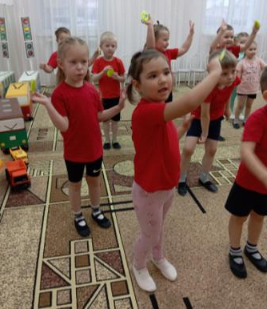
Закончили развлечение подарками (фликерами) и веселым флэш-мобом «Колёсики, колёсики и красивый руль» (СТАРШАЯ ГРУППА СОВЕТУЕТ ВСЕМ ЕГО СТАНЦЕВАТЬ!!!)

